Slide 1
Geografía
Nombre de alumno: Gabriela Lizbeth
Maestra: Héctor Castro Ahumada

Slide 2
Razones de porque me gusta ☝️🤓
Se me hace interesante y entretenida
El profe es muy buena honda y tiene buen humor
Siempre me a gustado la geografía
También el profe lo explica más fácil y el que no pasa los exámenes es que de plano no sabe

Slide 3
Tema que miramos actualmente
Actualmente estamos mirando el tema del suelo y mi más humilde opinión es que está fácil solamente voy a investigar eso de los tipos de sueldo y me los voy a memorizar mejor
Un tema que me gusto mucho fue el de las placas tectónicas y más en la parte de los volcanes porque en la primaria nuuuuuuncaaaa miramos geografía era raro cuando lo hacía la maestra siempre nos daba matemáticas aganle cuenta que de allí yo me empecé a enrredar cada 5 minutos una nueva operación pero bueno mucho texto

Slide 4
Conclusión
Geografía está fácil caguamos solo es cuestión de que sepan de que hablan y no terminen como blanca que es a la única que no le entiende y no le gusta yo tenía pensado poner artes o historia pero ya me ven con esto 👽

Slide 5

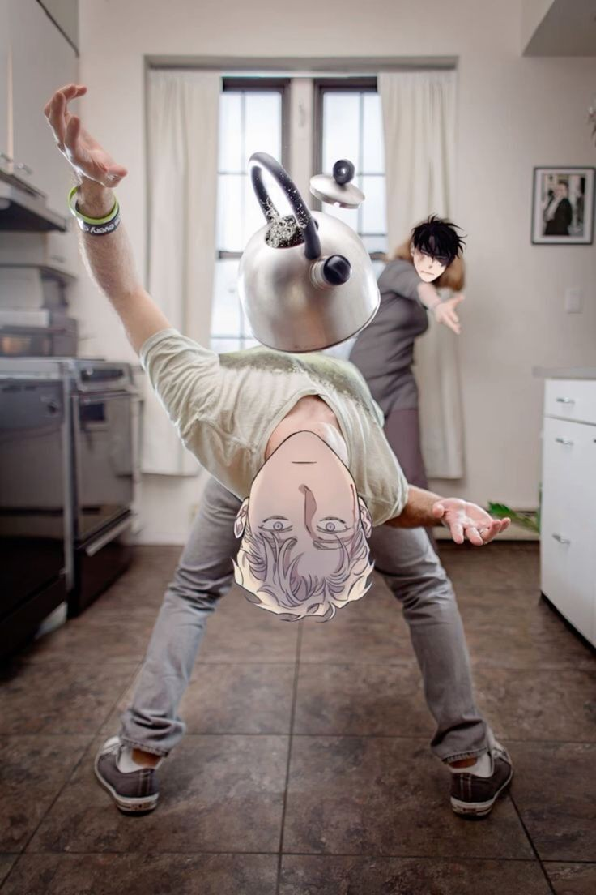
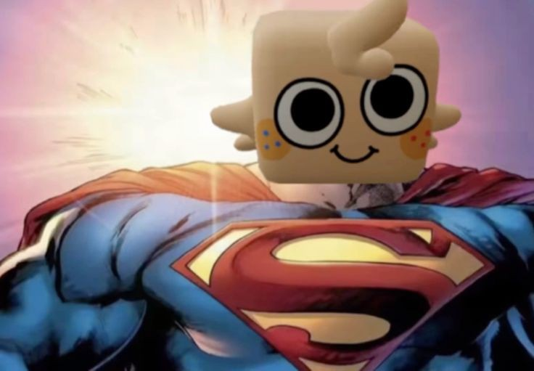
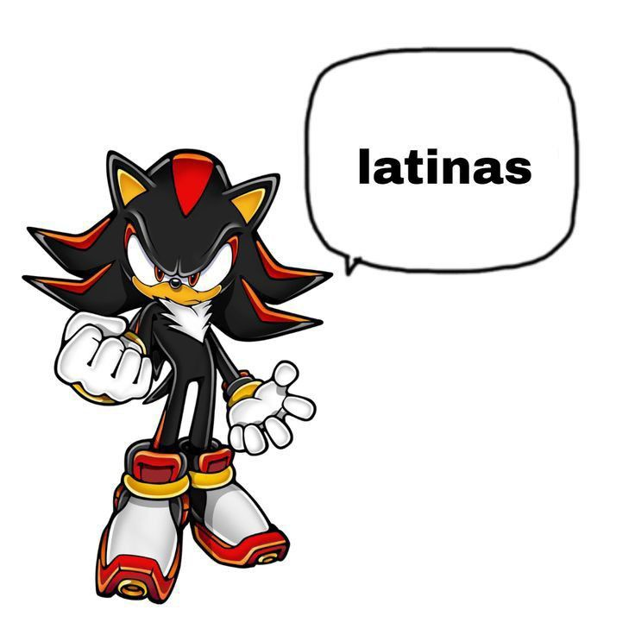
Muchas gracias 🫂

